Slide 1

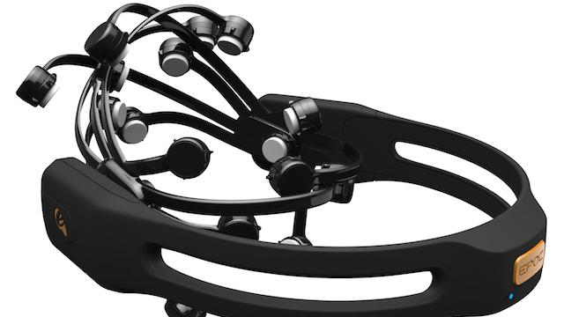



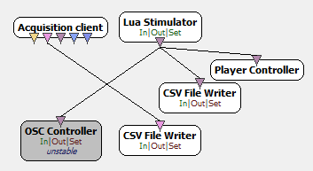
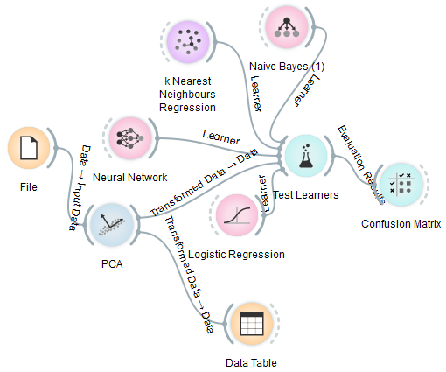
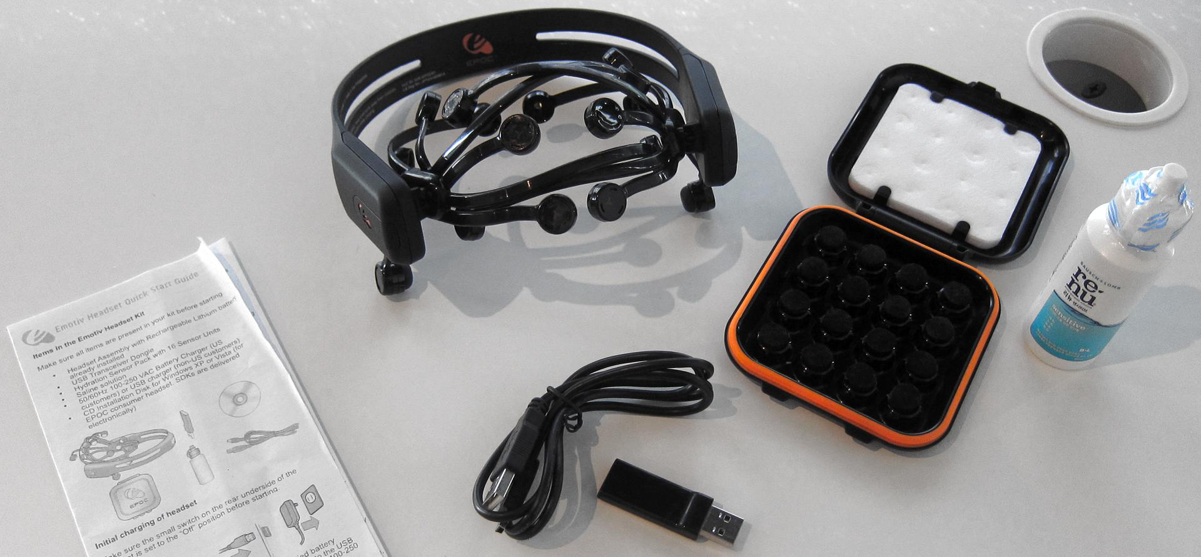

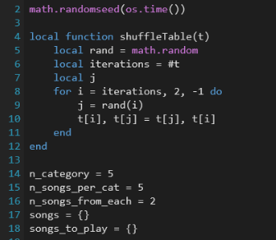
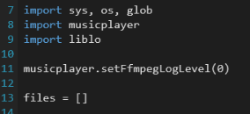
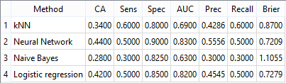
Un Modèle de l’ Apprentisage Automatiqe avec l’Analyse
des Effets de la Musique sur le Cerveau Humain
İskender Ünlü, Etudiant
Université de Galatasaray, İstanbul, Turquie
Introduction
Scénario du Projet
Aujourd’ hui, Humain a réussi à réaliser Interface Cerveau-Machine (ICM) pour travailler sur le Cerveau.Si on peut avoir plus d’ information sur le Cerveau( le système limbique, cérébral cortex), les médications ont du succès pour les maladies psychiques.Dans cette étude, on collecte la donnée de EEG du person qui écoute les musiques qui ont des émotions differentes et aussi on applique l’ apprentissage machine pour détecter les émotions de la donnée de EEG en dépendant du process du traitemet de la donnée de EEG. Grâce à cette étude, il y peut avoir des possibilités pour étuder sur la relation entre la musique et le cerveau.
Emotive EPOC
Platform de ICM
Matlab
Orange Canvas
Expérience
Les Materiéls
*Emotive EPOCH: Telecommunication de Emotive EPOC avec l’ ordinateur est sans fil.
*OpenVibe:OpenViBE est une framework libre qui a été créee pour travailler sur Interface Cerveau-Ordinatuer (acquérir, filtrer, traiter, classer et visualiser les signaux du cerveau en temps réel ).
*Matlab:Matlab est un logiciel qui nous permet de faire de prétraitement sur la donnée.
*Orange Canvas: Orange classifie la donnée.
Collection de la Donnée de EEG
Prétraitement
Classification
Conclusion
Dans cette étude, on a pu réussi à réaliser l’ apprentissage machine pour déterminer les émotions (heureux, romantique, triste,pacifique, tendu) des chanson avec le haut taux du succès.

